Slide 1
Project Management System
Камен Тодоров, 61808
Петър Татерски, 61845

Slide 2
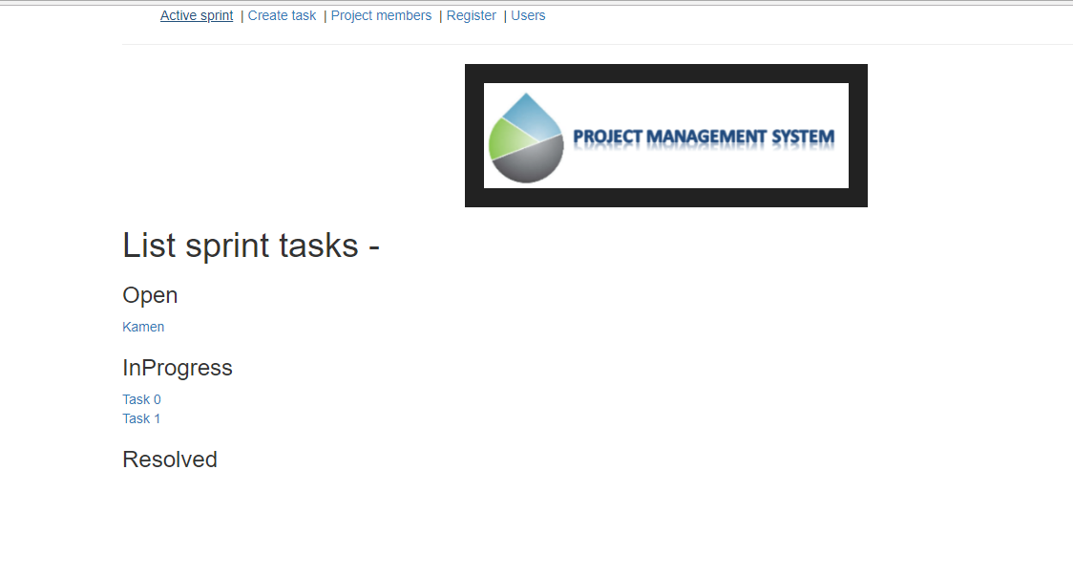
Разглеждане на задачи в активен спринт

Slide 3
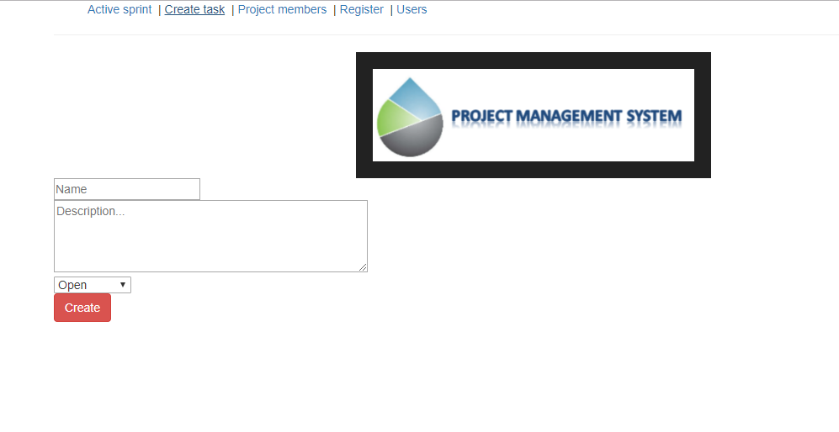
Създаване на задача

Slide 4
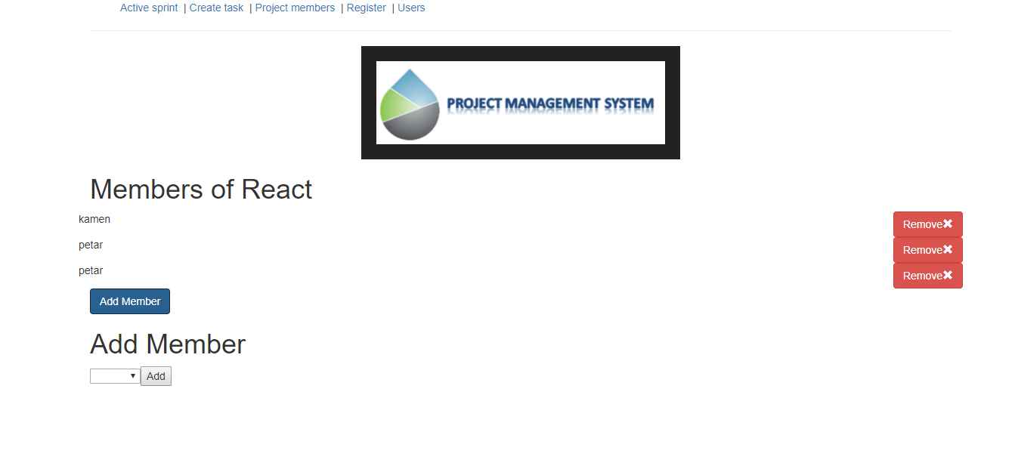
Менажиране на участниците в проекта

Slide 5
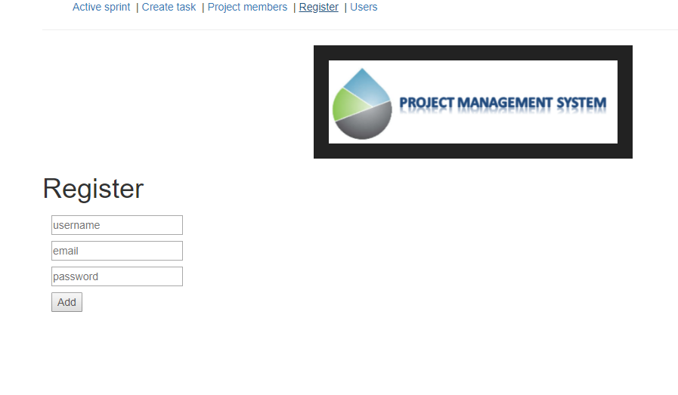
Регистриране на потребител

Slide 6
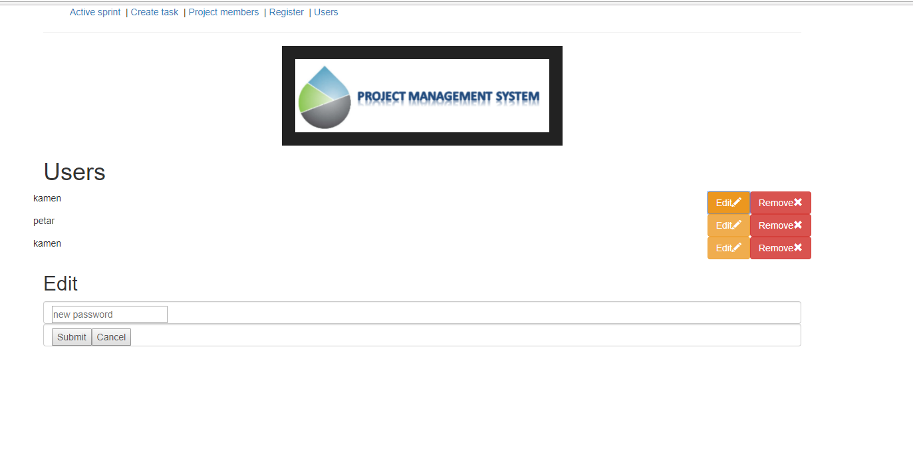
Редактиране на потребителски акаунти

Slide 7
Архитектура
Client-server
REST API

Slide 8
Заключение
В бъдеще очакваме проекта да бъде довършен и може да бъде използван за малки проекти.

